Slide 1
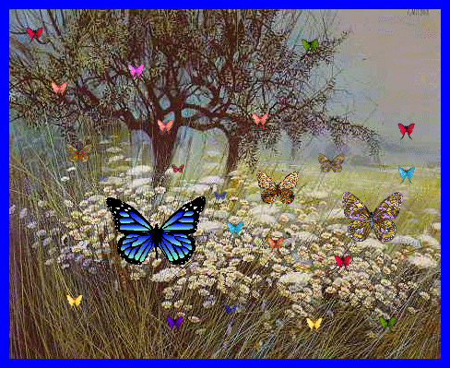
Насекомые

Slide 2
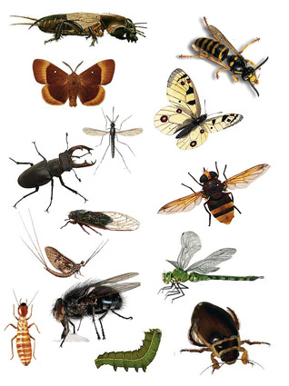

Slide 3
Вредные насекомые

Slide 4
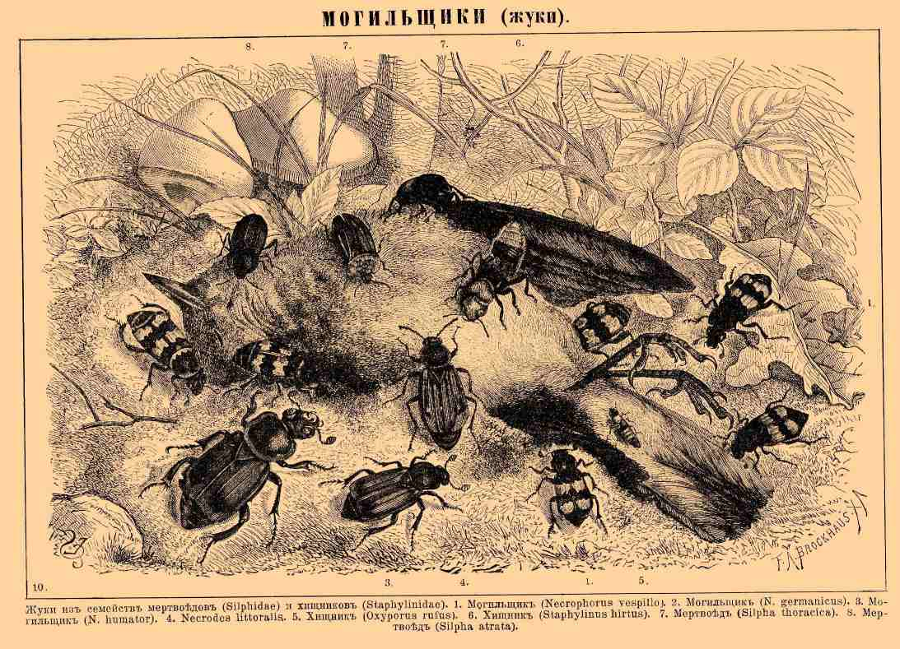
полезные насекомые

Slide 5
Бабочка над цветком кружится
У бабочки крылья желтые…

Slide 6
Жук громко гудит….

Slide 7
Шмель собирает нектар

Slide 8
Паук строит паутину…

Slide 9
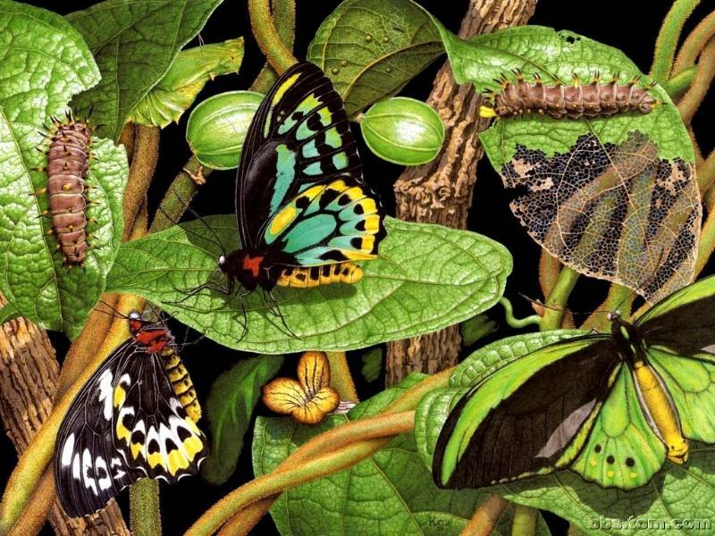
Насекомые весной
В мае появляется большинство насекомых.Одни оживлённо вылазиют из земли,из коры деревьев-там они пережили долгую холодную зиму,другие уже летают в воздухе,наполняя его своим жжужанием,стрекотанием.На сырых тропинках можно встретить проворных жужелиц.Над водой и лугом порхают стрекозы. Летают дневные бабочки.Пчёлы весёлым роем кружат над деревьями и цветами.

Slide 11
ЖУК - ОЛЕНЬ

Slide 12
Где муха не летала, а к пауку попала.

